Slide 1
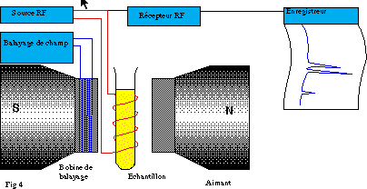
APPAREILLAGE RESONANCE MAGNETIQUE NUCLEAIRE

